Slide 1


DESARROLLO DE HERRAMIENTA DIGITAL EN ANDROID PARA AYUDAR EN EL PROCESO DE ENSEÑANZA INICIAL 1 DE NIÑOS CON SÍNDROME DE DOWN EN LA FUNDACIÓN FASINARM EN LA CIUDAD DE GUAYAQUIL
Autores:
Katiuska Moncada Miñan
Luisa María Nieto

Slide 2
“Las herramientas tecnológicas pueden convertirse en rampas digitales para aquellas personas que presentan algún tipo de discapacidad, ya sea intelectual, motriz, visual o cualquier otro tipo” (Torres, 2017)

Slide 3
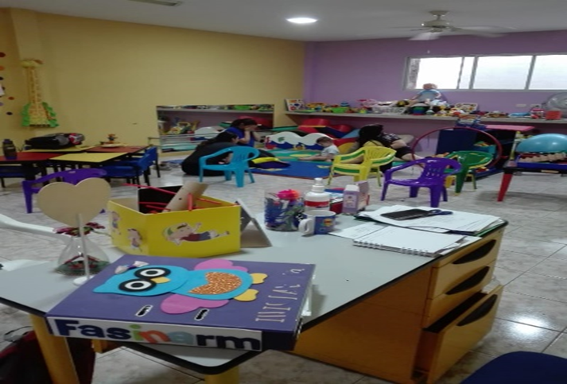
ANTECEDENTES
La situación actual que podemos observar en la organización, es la falta de un software que sea utilizado en el desarrollo del aprendizaje y enseñanza de los pequeños de Inicial I de la Fundación FASINARM.
Los materiales utilizados por las docentes son cartulinas didácticas con palabras o imágenes representativas que están diseñadas para sus clases diarias, son utilizadas varias veces para que así los estudiantes vayan asimilando su significado y vocabulario.
Hace que se tome un tiempo estimado en el momento de que cada alumno observe y aprenda las palabras y acciones mostradas.

Slide 4
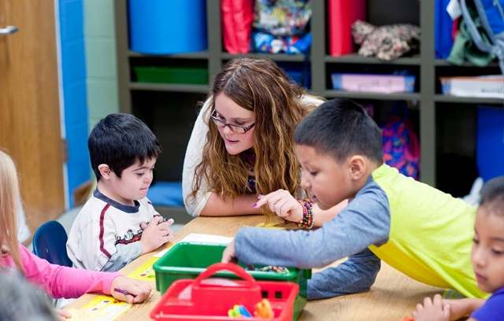
PROBLEMATICA
Se realiza observación efectuada en las aulas de la Fundación, la misma que demuestra que su método didáctico de enseñanza es tradicional y sin recursos tecnológicos.

Slide 5
Objetivos de la investigación
Detectar las necesidades de Instituciones Públicas de los chicos con Síndrome de Down.
Identificar las causas de la falta de una herramienta o de un recurso tecnológico.
Analizar en qué medida afecta la falta de un material digital Android como ayuda tecnológica para el proceso de enseñanza en los estudiantes de la Fundación.
Evaluar los procesos de los pequeños con la finalidad de ver sus conocimientos adquiridos.
Notes:
5

Slide 6
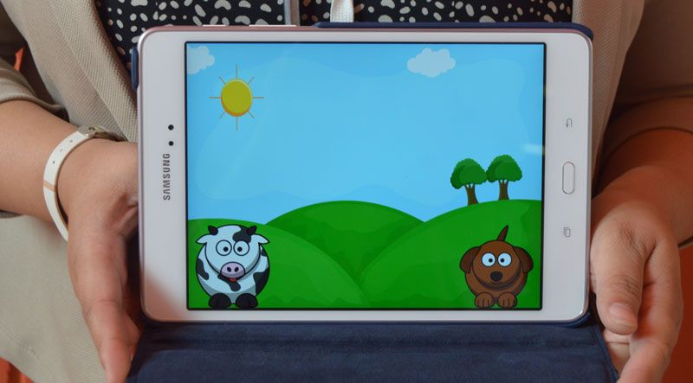
PROPUESTA
Diseño y ejecución de una aplicación móvil para fortalecer los conocimientos de lenguaje adquiridos en los alumnos con Síndrome de Down de la Fundación FASINARM.

Slide 7

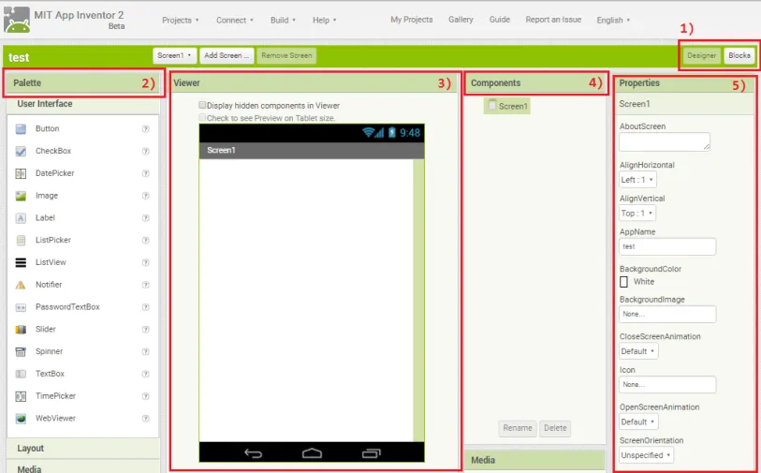
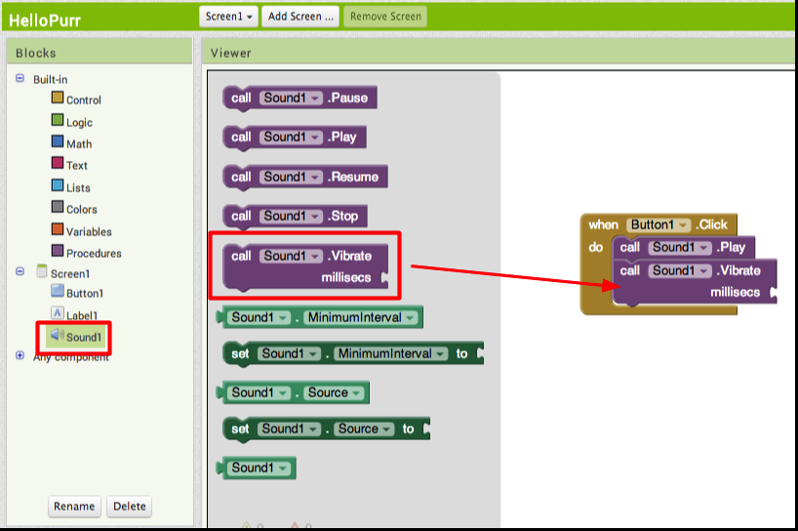

Slide 8
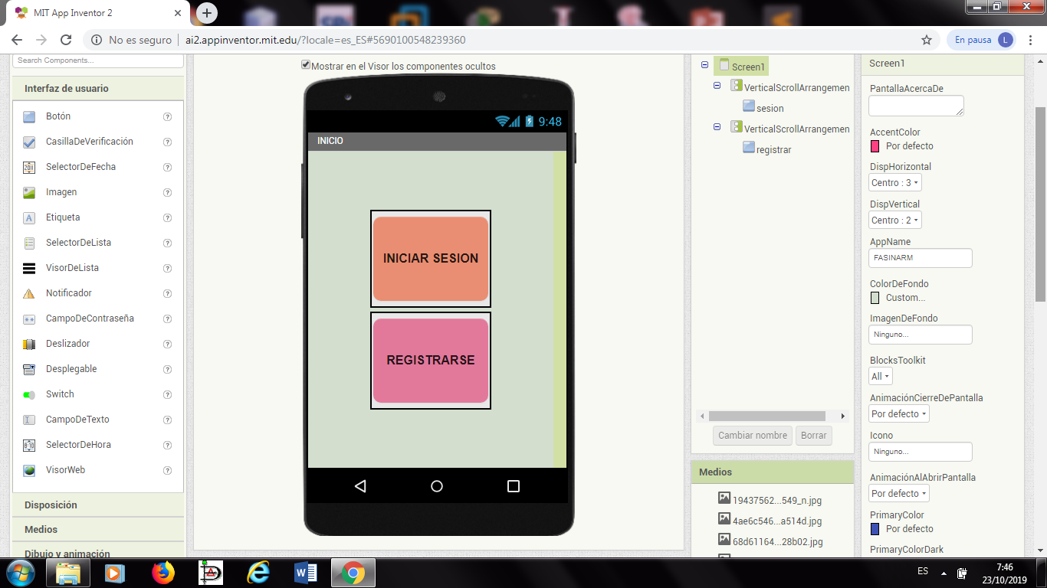
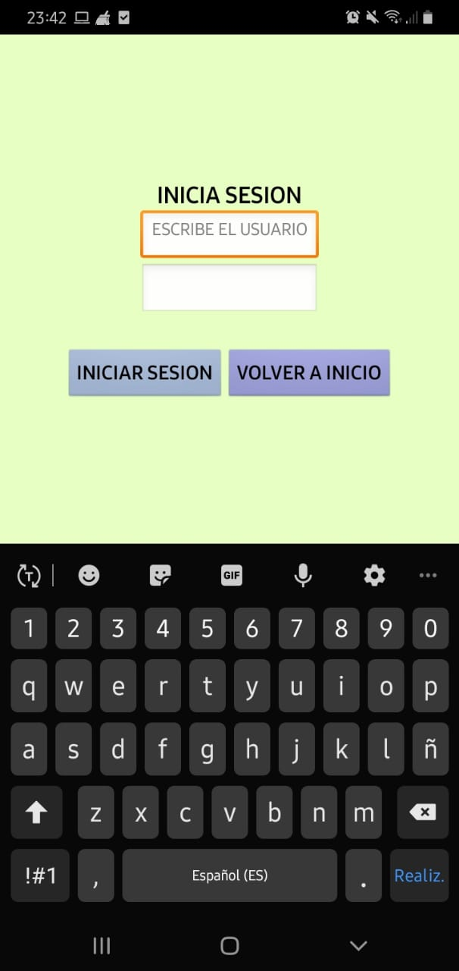
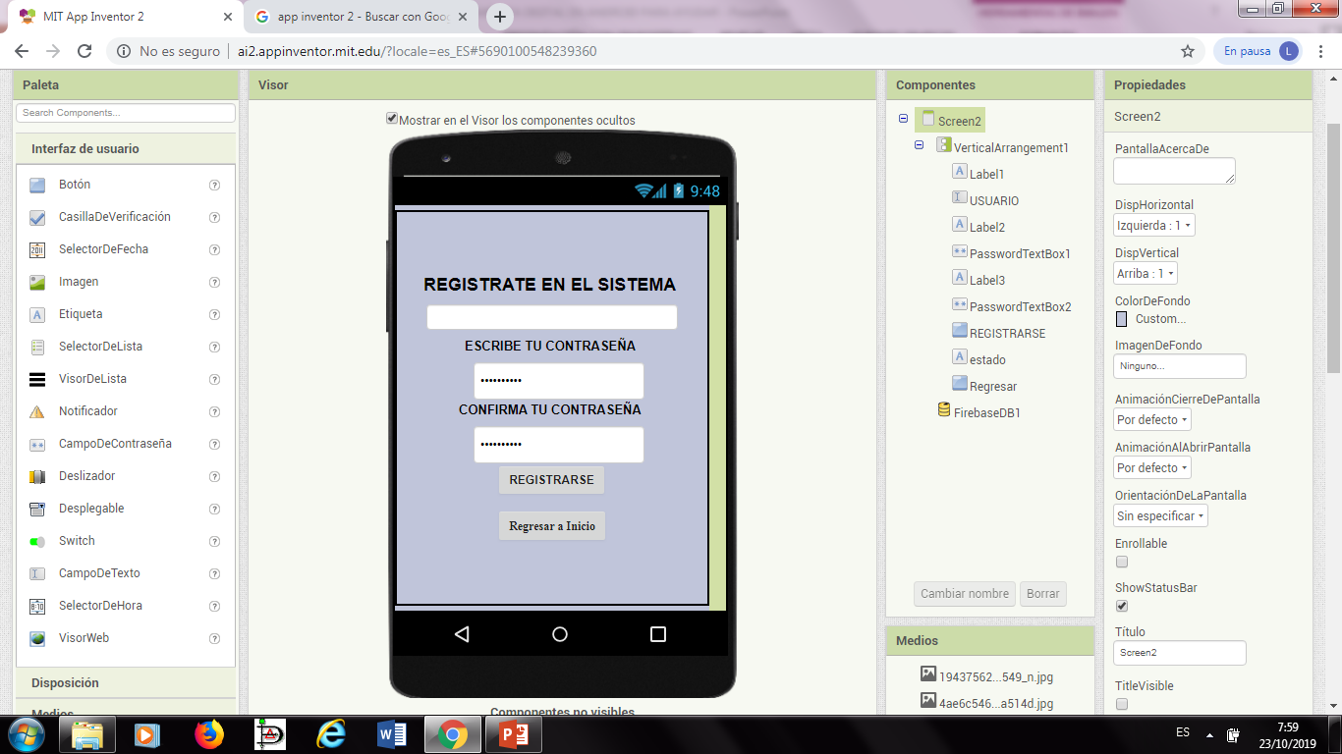
“K A L U”

Slide 9
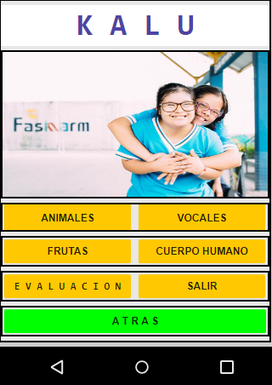

Slide 10
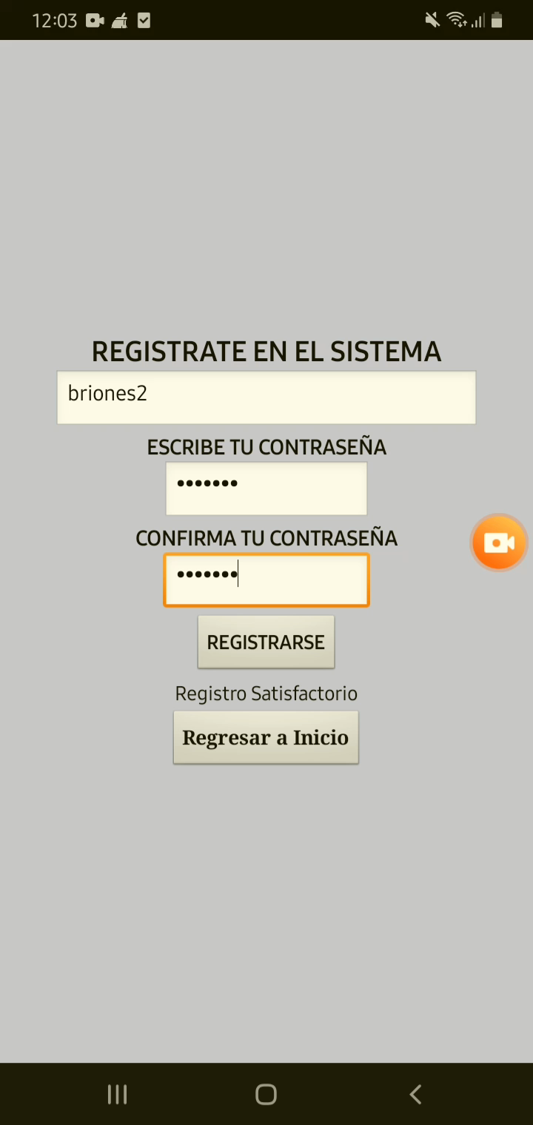
MUESTRA

Slide 11
GRACIAS

